Slide 1

স্বাগতম

Slide 2


Slide 3
শ্রেণি - নবম
বিষয়ঃসাধারণ বিজ্ঞান
সময়ঃ৫০মিনিট
তারিখঃ২৮-০৩-২০১৩ইং

Slide 4
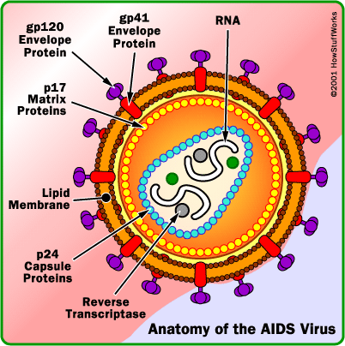
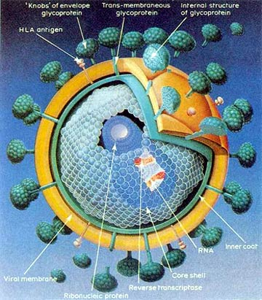
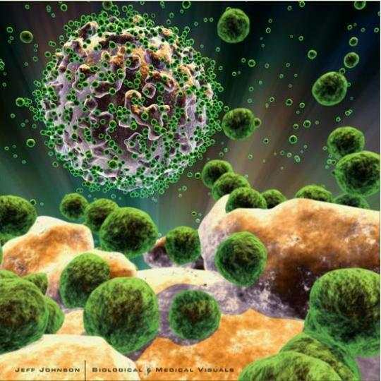
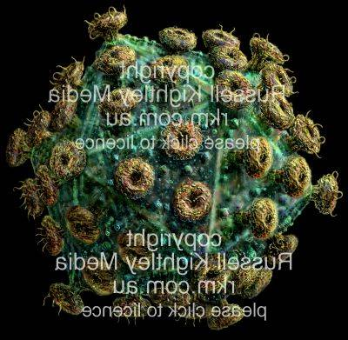
রেট্রো ভাইরাস

Slide 5

১ ডিসেম্বর

Slide 6
এইচআইভি ও এইডস(HIV & AIDS)

Slide 7
আচরণিক উদ্দেশ্য
এই পাঠ শেষে শিক্ষার্থীরা...
HIV কী তা বলতে পারবে।
এইডস কী তা বলতে পারবে।
এইডস ছড়ানোর কারণসমূহ উল্লেখ করতে পারবে।
এইডস এর লক্ষণ সমূহ বর্ণনা করতে পারবে।
এইডস প্রতিরোধের উপায়সমূহ ব্যাখ্যা করতে পারবে।

Slide 8
এসো আমরা একটি ভিডিও ক্লিপ দেখি

Slide 9
HIV(এইচআইভি)
H= Human(মানুষের)
I= Immunodeficiency(রোগ প্রতিরোধ ক্ষমতা হ্রাস)
V= Virus(জীবানূ)
একক কাজ(সময় ২ মিনিট)
উপরের ক্লু দেখে এইচআইভি কী লিখ?
এইচ আই ভি হচ্ছে মানুষের দেহে অবস্থানরত একটি জীবানু যা তাদের দেহের রোগ প্রতিরোধ ক্ষমতা নষ্ট করে দেয় ।

Slide 10
এইডস(AIDS)
A=Acquired -অর্জিত
I = Immune -রোগ প্রতিরোধ ক্ষমতা
D= Deficiency -হ্রাস বা কমতি
S= Syndrome -অবস্থা
একক কাজ(সময় ২ মিনিট)
পাশের ক্লু দেখে এইডস কী লিখ?
অর্জিত অবস্থা যা মানুষের দেহের রোগ প্রতিরোধ ক্ষমতা কমিয়ে দেয়, যার একমাত্র পরিণতি মৃত্যু

Slide 11
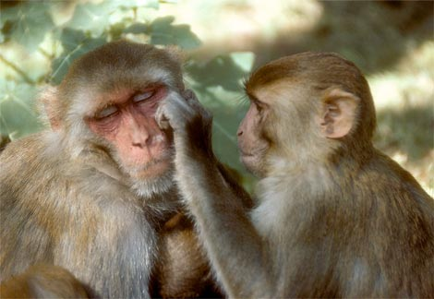

আফ্রিকায় সর্ব প্রথম বানরের মধ্যে রেট্রো ভাইরাসটি সনাক্ত করা হয়।
বাংলাদেশে সর্ব প্রথম এইডস আক্রান্ত ব্যক্তি।

Slide 12
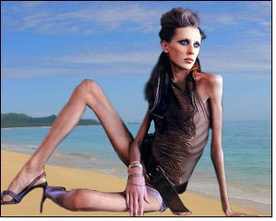

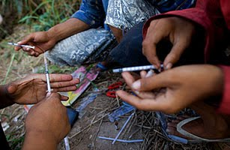
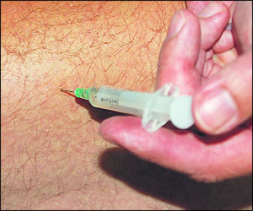
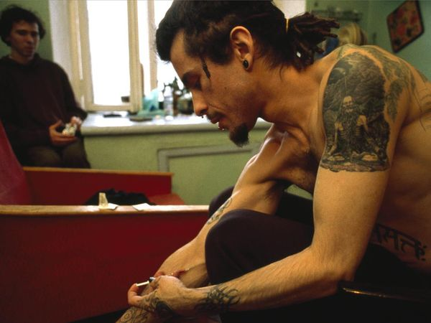

এইডস আক্রান্ত ব্যক্তির রক্ত/অনিরাপদ রক্তের মাধ্যমে
এইডস আক্রান্ত ব্যক্তির সূঁচ বা সিরিঞ্জ /অনিরাপদ সূঁচ বা সিরিঞ্জ মাধ্যমে
জোড়ায় কাজ(সময়ঃ ১ মিনিট)
ছবি দেখে এইডস ছড়ানোর কারণ লিখ।

Slide 13
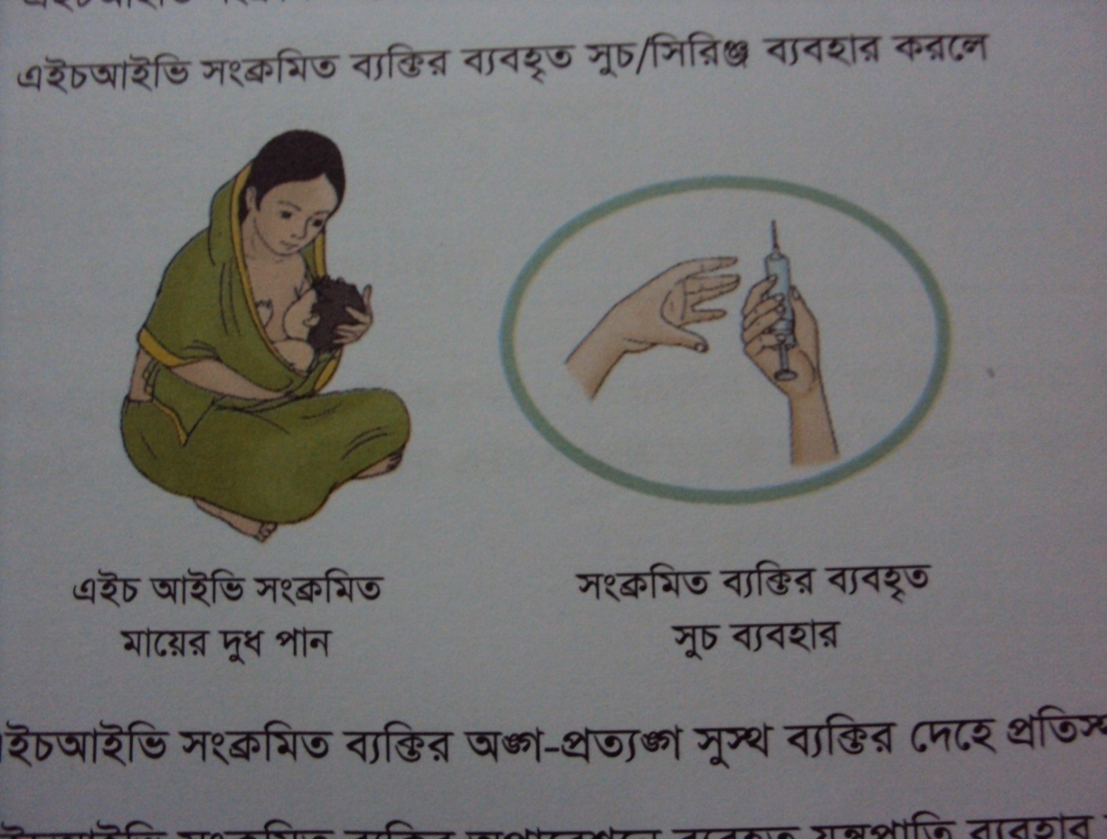
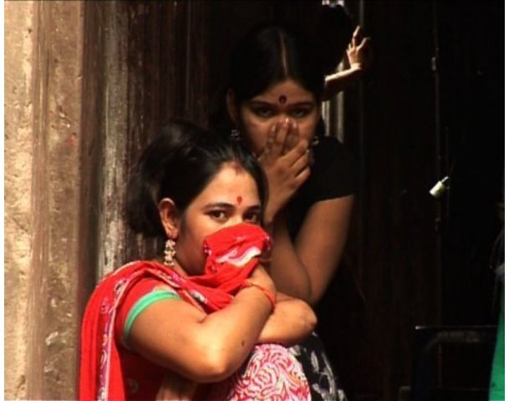

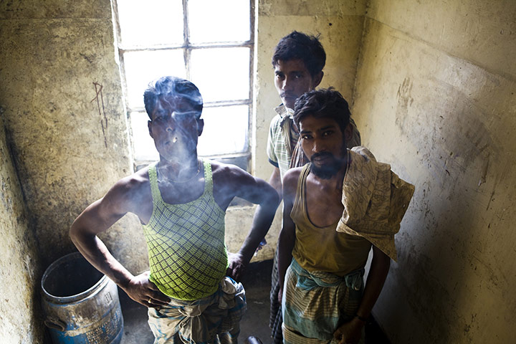
এইডস আক্রান্ত মায়ের দুধ পানের মাধ্যমে
অনিরাপদ শারীরিক/যৌন মিলনের মাধ্যমে
জোড়ায় কাজ(সময়ঃ ১ মিনিট)
ছবি দেখে এইডস ছড়ানোর কারণ লিখ।

Slide 14
এইডস যেভাবে ছড়ায়
এইডস আক্রান্ত ব্যক্তির রক্ত/অনিরাপদ রক্তের মাধ্যমে
এইডস আক্রান্ত ব্যক্তির সূঁচ বা সিরিঞ্জ /অনিরাপদ সূঁচ বা সিরিঞ্জ মাধ্যমে
এইডস আক্রান্ত মায়ের দুধ পানের মাধ্যমে
অনিরাপদ শারীরিক/যৌন মিলনের মাধ্যমে

Slide 15
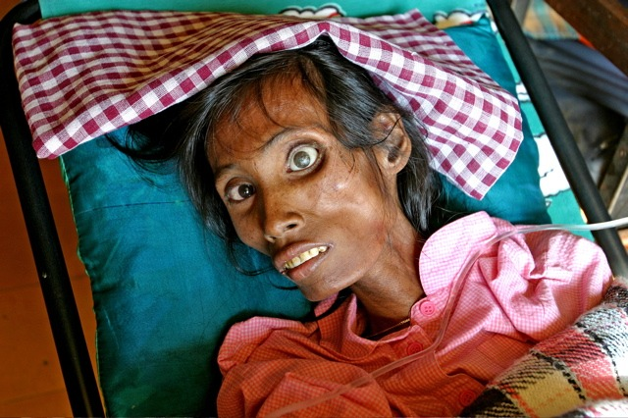
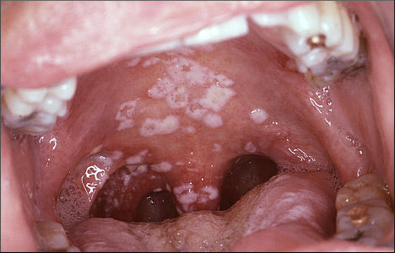
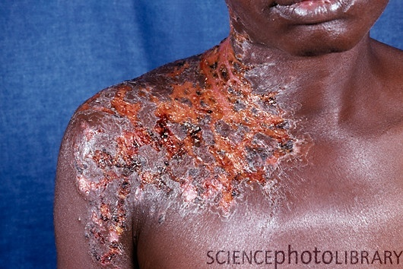
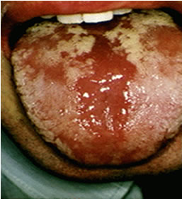

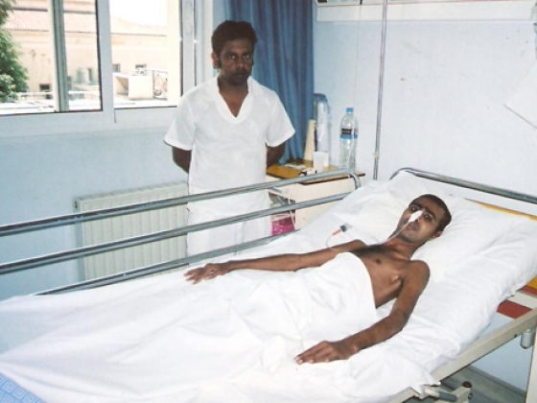
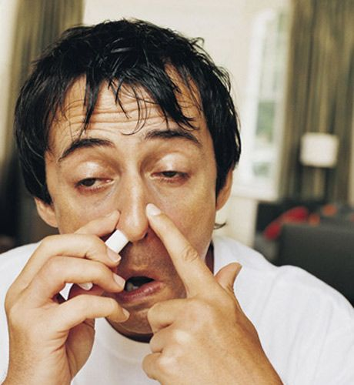
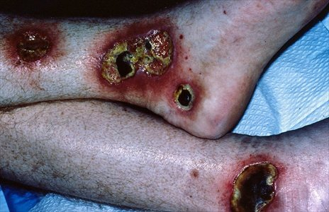
জোড়ায় কাজ (সময়ঃ ৫ মিনিট)
ছবিগুলো দেখে এইডস রোগের লক্ষণগুলো উল্লেখ কর।

Slide 16
এইডস আক্রান্ত ব্যক্তির লক্ষণসমূহ
অজানা কারণে ২ মাসেরও বেশি জ্বর থাকা।
শরীরের ওজন দ্রুত কমে যাওয়া ।
অনেকদিন শুকনা কাশি থাকা।
২ মাসেরও বেশি পাতলা পায়খানা হওয়া।
ছত্রাকজনিত সংক্রমণ দেখা দেওয়া ।
লসিকা গ্রন্থি ফুলে যাওয়া ।

Slide 17
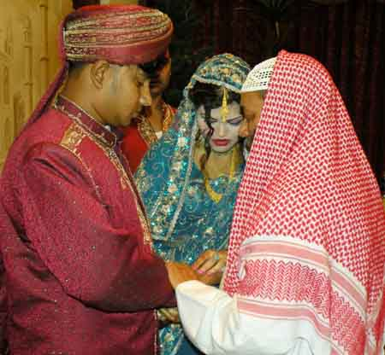


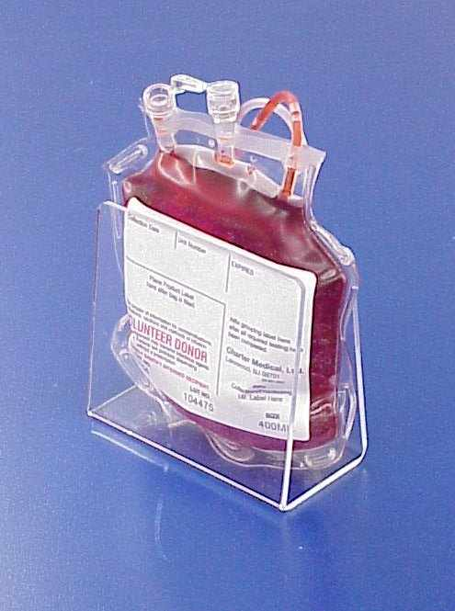
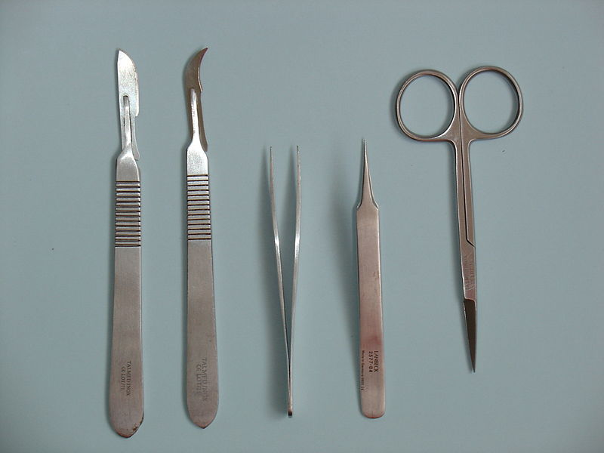

দলগত কাজ(সময়ঃ৬ মিনিট)
এইডস প্রতিরোধের উপায়সমূহ লিখ

Slide 18
এইডস প্রতিরোধের উপায়
১।HIVসংক্রমণ কিভাবে ঘটে সে সম্বন্ধে সবাইকে শিক্ষা দেওয়া।
২।ধর্মীয় অনুশাসন মেনে চলা।
৩।পরীক্ষা করে রক্ত নেওয়া বা দেওয়া।
৪।একই সিরিঞ্জ বার বার ব্যবহার না করা।
৫। অনিয়ন্ত্রিত যৌন সর্ম্পক থেকে বিরত থাকা।

Slide 19
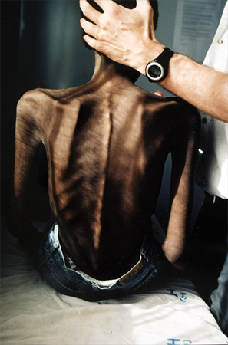
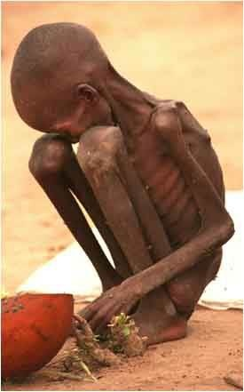
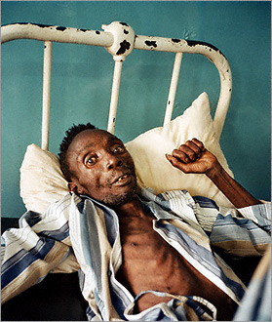
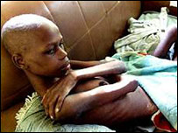
এরা সবাই এইডস আক্রান্ত

Slide 20
মূল্যায়ন
১। HIV এর পূর্ণ রূপ কী?
২। এইডস কী?
৩। AIDS এর পূর্ণ রূপ কী?
৪। এইডস ছড়ানোর কারণগুলো কী?
৫।এইডস আক্রান্ত ব্যক্তির লক্ষণসমূহ বল।
৬।এইডস প্রতিরোধের দু’টি উপায় বল।

Slide 21

বাড়ির কাজ
“মৃত্যুই এইডসের একমাত্র পরিণতি”- কথাটি ব্যাখ্যা কর।

Slide 22

ধন্যবাদ

